Slide 1


Sky Lab Akademi C ile Yapısal Programlama Hafta 3
*Pointer Examples
*Dynamic Memory Allocation
*enum and union

Slide 2
Bölüm 1: Pointer Örnekler

Slide 3
Bölüm 2: Enum ve Union

Slide 4

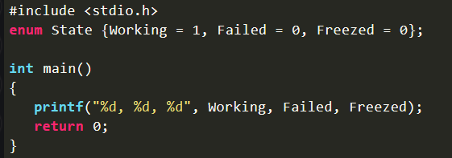
Enum(Enumeration)
Kullanıcı tanımlı veri tiplerinden bir tanesidir.
Bir değişkenin alabileceği değerler belli olduğunda kullanılır ve programı okunaklı hale getirir.
Her enum değişkeni tek bir değer alır. Yani hafızada fazlaca yer kaplamaz. //Sizeof(enum)= 4byte=sizeof(integer)
Genellikle bir dizi stringe atanan integer değerlerden oluşur

Slide 5
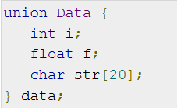
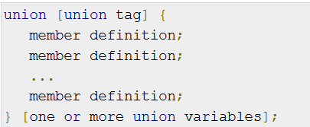
Union
Farklı data tiplerini aynı adreste içeren özel bir veri tipidir.
Kullanıcı tanımlı veri tiplerinden bir tanesidir.
Bir union birden fazla veri tipini barındırır ancak bunlardan sadece bir tanesi değer alabilir. Yani içerisindeki tüm veri tipleri içinbellekte alan ayırmaz.
Bellekte kapladığı alan, atama yapıldığı zaman oluşturulur.

Slide 6
Bölüm 3: Dinamik Bellek Allokasyonu

Slide 7
Nedir?
Bir programın efektif olması için bellek yönetimi önemli bir faktördür.
Bazı durumlarda bir görev için ayıracağımız bellek, başta belli değildir.
Kullanıcıdan alınan değerlere veya kod içerisinde bir değişkene bağlı yapılan işlemlere göre ayrılacak olan alan değişebilir.
Bu durumda Dinamik Bellek Ayrımı kullanılır.
Bu mantıkta kullanılan fonksiyonlar:
malloc()
calloc()
realloc()
free()
Bu fonksiyonları kullanabilmek için stdlib.h kütüphanesini include ile eklemeniz gerekmektedir.

Slide 8



malloc()
«memory allocation» un kısaltmasıdır.
Ayırdığı belleğin başlangıç adresini pointer’a atar.
Parametresine yazılan değer kadar bellek alanı ayırır.
En ayırt edici özelliği ise initialize aşamasında bir atama yapmaz ve belekte duran «garbage-value» değerini yerleştirir.
Bir hata ile karşılaşıldığında NULL dödürür.

Slide 9

calloc()
“contiguous allocation” ın kısaltmasıdır.
malloc() fonksiyonu ile benzer çalışır ancak en önemli farkı initialize aşamasında rastgele değer bırakmak yerine «0» ataması yapar.
Kullanılırken malloc()’un aksine 2 parametre alır. Basitçe söylemek gerekirse malloc() kullanırken * ile yaptığmız çoklamayı virgül ile farklı parametre olarak yazarız.
Bir hata ile karşılaşıldığında NULL dödürür.

Slide 10
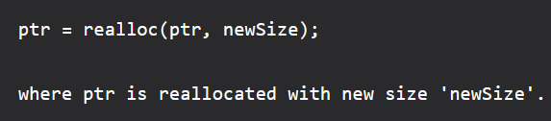
realloc()
«re-allocation» dan gelir.
Daha önceden ayrılmış bir alanın boyutunu değiştirmemize olanak sağlar.
Mesela daha önceden malloc veya caloc yardımı ile açtığımız alan yetersiz ise realloc(), bu alanı büyütmeye yarar.
Yeni alanlara garbage-value yerleştirilir.
Eğer bellekte açılacak uygun alan yoksa fonksiyon NULL döndürerek başarısızlığa uğradığını bildirir.

Slide 11

free()
Dinamik olarak ayrılan belleğin işimiz bittikten sonra boşaltılmasını sağlar.
Önceden işlediğimiz tüm foksiyonlar ile beraber kullanılır.
Memery temizlenmesi durumu C de otomatize olmadığı için bizim dikkat etmemiz gereklidir.
free() kullanımına dikkat etmek , memory israfını azaltacaktır.

Slide 12
Katılımınız için teşekkür ederizz

